Slide 1
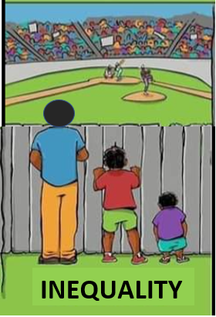

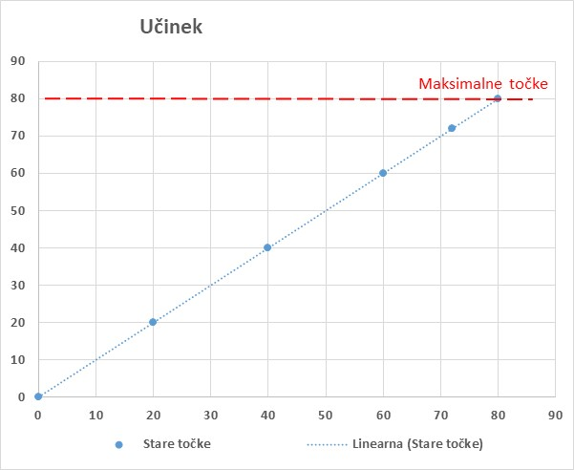
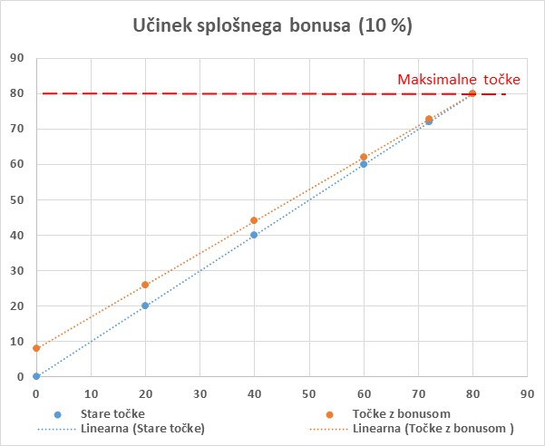
Spremembe točk. ocen – spomladi 2018 - Simulacija
“Interaction Institute for Social Change | Artist: Angus Maguire”
Notes:
C:\darko\Documents\Delo\M_A_T_U_R_A\M_2021\Prilagoditve_SM_2021
MAT_predlog_DOS_GC.xlsx Primerjava različnih bonusov2_GC.docx
Zaradi opisanih slabosti smo iskali boljšo rešitev / bonus z manj slabostmi.
Splošni bonus C: kandidat pri pisnih delih pri maturi prejme določen % točk za tisti del , kjer je bil NEUSPEŠEN!
Kandidatom se ne dodaja točk tam, kjer so znanje izkazali, ampak tam, kjer so izkazali primanjkljaj znanja.
Kandidat, ki je pri pisnem delu MAT dobil ¼ oz. 20 % točk od 80 % možnih, dobi pri10 % bonusu C 6 % točk (10 % od 60 % točk, ki jih ni pridobil).
Na ta način se skuša kompenzirati padec v dosežkih – nedoseženo.
Predlog ni omejen na posamezne naloge, ampak na točke, kjer je bil kandidat neuspešen na celotnem pisnem delu izpita.
Bonus C je tako tudi bolj prilagodljiv in od kandidatov ne zahteva odločitve, katero od nalog NE rešuje ali jo izloči (in kjer lahko presodi tudi napačno).
Po simulacijah Rica, bonus C dovoljuje večji % kot pri A, npr. 2 x 5 % = 10 %.

